Slide 1
Java并发编程交流
互联网金融事业部
陈剑华
2016年7月

Slide 2
思考
在一个多核的机器中，一个list中有过亿条的Integer类型的值，如何更快的计算这些值的总和？
简单的方法：单线程遍历sum
靠谱的方法：数据分块，多个线程同时处理，最后汇总结果

Slide 3
多线程的方案简单么
sharding1
sharding2
sharding3
Thread1
Thread2
Thread3
“在对性能的追求很可能是并发bug唯一最大的来源！”
——不知道是谁说的

Slide 4
多线程的方案简单么
设计更复杂了
资源共享、数据一致性及可见性
问题难重现导致调试困难
考虑额外的性能开销
锁、上下文切换
内存开销
-Xss
“事实告诉我们，写出正确同步的并发代码，并没想象中那么简单。”

Slide 5
没有正确同步的含义是什么
“竞态条件”(data race condition)
一个线程中有一个对变量的写操作
另外一个线程对同一个变量有读操作，
而且写操作和读操作没有通过同步来保证顺序。
没有正确同步，一个线程的变化就可能不能被其它线程看到

Slide 6
目
录
01 内存模型
CONTENTS
02 重排序
03 Volatile
04 常用场景的坑
05 线程池的使用
06 其它Tips

Slide 7
JMM（Java Memory Model）简介
JMM定义了线程和主内存之间的抽象关系：线程之间的共享变量存储在主内存
（main memory）中，每个线程都有一个私有的本地内存（local memory），
本地内存中存储了该线程以读/写共享变量的副本。
CPU1
CPU2
Cache1
Cache2
共享变量副本
共享变量副本
JMM
主内存
共享变量
共享变量
共享变量
Notes:
Java的目标是成为一门平台无关性的语言，即Write once, run anywhere. 但是不同硬件环境下指令重排序的规则不尽相同。例如，x86下运行正常的Java程序在IA64下就可能得到非预期的运行结果。为此，JSR-133⁷制定了Java内存模型(Java Memory Model, JMM)，旨在提供一个统一的可参考的规范，屏蔽平台差异性。从Java 5开始，Java内存模型成为Java语言规范的一部分。
本地内存是JMM的一个抽象概念，并不真实存在。它涵盖了缓存，写缓冲区，寄存器以及其他的硬件和编译器优化。
有些处理器有很强的内存模型(strong memory model)，能够让所有的处理器在任何时候任何指定的内存地址上都可以看到完全相同的值。而另外一些处理器则有较弱的内存模型（weaker memory model），在这种处理器中，必须使用内存屏障（一种特殊的指令）来刷新本地处理器缓存并使本地处理器缓存无效，目的是为了让当前处理器能够看到其他处理器的写操作或者让其他处理器能看到当前处理器的写操作。这些内存屏障通常在lock和unlock操作的时候完成。内存屏障在高级语言中对程序员是不可见的。

Slide 8
JMM线程通讯模型
线程之间如何通信及线程之间如何同步
消息传递
共享内存（Java）
Thread1
线程1向2发送消息
Thread2
Cache1
Cache2
a=1
a=1
步骤一
步骤二
刷入主存
读取主存
主内存
a=1
Notes:
并发编程模型的分类
在并发编程中，我们需要处理两个关键问题：线程之间如何通信及线程之间如何同步（这里的线程是指并发执行的活动实体）。通信是指线程之间以何种机制来交换信息。在命令式编程中，线程之间的通信机制有两种：共享内存和消息传递。
在共享内存的并发模型里，线程之间共享程序的公共状态，线程之间通过写-读内存中的公共状态来隐式进行通信。在消息传递的并发模型里，线程之间没有公共状态，线程之间必须通过明确的发送消息来显式进行通信。
同步是指程序用于控制不同线程之间操作发生相对顺序的机制。在共享内存并发模型里，同步是显式进行的。程序员必须显式指定某个方法或某段代码需要在线程之间互斥执行。在消息传递的并发模型里，由于消息的发送必须在消息的接收之前，因此同步是隐式进行的。
Java的并发采用的是共享内存模型，Java线程之间的通信总是隐式进行，整个通信过程对程序员完全透明。如果编写多线程程序的Java程序员不理解隐式进行的线程之间通信的工作机制，很可能会遇到各种奇怪的内存可见性问题。

Slide 9
共享内存
多个线程可以并发操作的内存
所有内存都是共享的吗？
栈上分配的变量（局部变量）是线程安全的
全局的对象（noheap）
堆内的对象（heap）
共享内存一定不是线程安全的吗？
不一定，正确的同步 or 不可变对象 or 线程级别的资源
Notes:
所有内存都是共享的么？
No, only globals and heap.
In Java, classes are global and static variables declared inside classes are global too. All the rest is local.
All variables declared inside a method are locals, therefore they are not shared.
The heap memory is never a problem even though it is shared, because variables pointing to them are either global or local.

Slide 10
例子。。

Slide 11
可见性
可见性（visibility）的问题是Java多线程应用中的错误的根源。
在一个单线程程序中，如果首先改变一个变量的值，再读取该变量的值的时候，所读取到的值就是上次写操作写入的值。也就是说前面操作的结果对后面的操作是肯定可见的。
但是在多线程程序中，如果不使用一定的同步机制，就不能保证一个线程所写入的值对另外一个线程是可见的。

Slide 12
怎么保证可见性？
final
初始化final字段确保可见性
volatile
读写volatile字段确保可见性
synchronized
同步块内读写字段确保可见性（由锁的happens-before规则保证）
Notes:
监视器锁的happens-before规则保证释放监视器和获取监视器的两个线程之间的内存可见性，这意味着对一个volatile变量的读，总是能看到（任意线程）对这个volatile变量最后的写入。

Slide 13
目
录
01 内存模型
CONTENTS
02 重排序
03 Volatile
04 常用场景的坑
05 线程池的使用
06 其它Tips

Slide 14
重排序
代码顺序 = 执行顺序 ？
顺序一致性模型
（理想）
Notes:
在执行程序时为了提高性能，编译器和处理器常常会对指令做重排序。重排序分三种类型：
编译器优化的重排序。编译器在不改变单线程程序语义的前提下，可以重新安排语句的执行顺序。
指令级并行的重排序。现代处理器采用了指令级并行技术（Instruction-Level Parallelism， ILP）来将多条指令重叠执行。如果不存在数据依赖性，处理器可以改变语句对应机器指令的执行顺序。
内存系统的重排序。由于处理器使用缓存和读/写缓冲区，这使得加载和存储操作看上去可能是在乱序执行。
上述的1属于编译器重排序，2和3属于处理器重排序。这些重排序都可能会导致多线程程序出现内存可见性问题。对于编译器，JMM的编译器重排序规则会禁止特定类型的编译器重排序（不是所有的编译器重排序都要禁止）。对于处理器重排序，JMM的处理器重排序规则会要求java编译器在生成指令序列时，插入特定类型的内存屏障（memory barriers，intel称之为memory fence）指令，通过内存屏障指令来禁止特定类型的处理器重排序（不是所有的处理器重排序都要禁止）。
JMM属于语言级的内存模型，它确保在不同的编译器和不同的处理器平台之上，通过禁止特定类型的编译器重排序和处理器重排序，为程序员提供一致的内存可见性保证。

Slide 15
Code -会输出什么？
public class PossibleReordering { static int x = 0, y = 0, a = 0, b = 0; public static void main(String[] args) throws InterruptedException { ExecutorService pool = Executors.newFixedThreadPool(2); final CountDownLatch latch = new CountDownLatch(2); pool.execute(new Runnable() { public void run() { a = 1; x = b; latch.countDown(); } }); pool.execute(new Runnable() { public void run() { b = 1; y = a; latch.countDown(); } }); latch.await(); System.out.println(String.format("(%d,%d)", x, y)); pool.shutdown(); } }

Slide 16
Talk is cheap, show me the code.
PossibleReordering.java

Slide 17
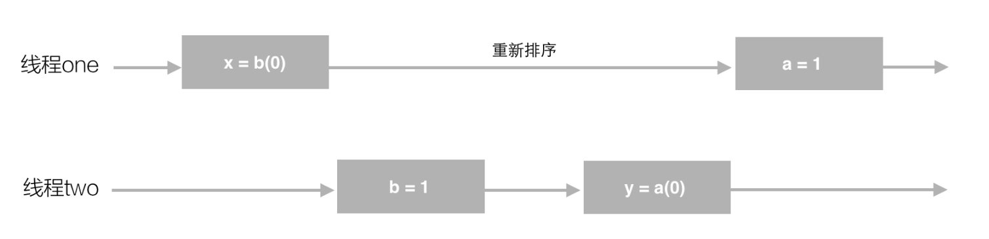
重排序
在执行程序时会以提高性能之名，编译器和处理器常常会对指令做重排序。
Notes:
在执行程序时为了提高性能，编译器和处理器常常会对指令做重排序。重排序分三种类型：
编译器优化的重排序。编译器在不改变单线程程序语义的前提下，可以重新安排语句的执行顺序。
指令级并行的重排序。现代处理器采用了指令级并行技术（Instruction-Level Parallelism， ILP）来将多条指令重叠执行。如果不存在数据依赖性，处理器可以改变语句对应机器指令的执行顺序。
内存系统的重排序。由于处理器使用缓存和读/写缓冲区，这使得加载和存储操作看上去可能是在乱序执行。
上述的1属于编译器重排序，2和3属于处理器重排序。这些重排序都可能会导致多线程程序出现内存可见性问题。对于编译器，JMM的编译器重排序规则会禁止特定类型的编译器重排序（不是所有的编译器重排序都要禁止）。对于处理器重排序，JMM的处理器重排序规则会要求java编译器在生成指令序列时，插入特定类型的内存屏障（memory barriers，intel称之为memory fence）指令，通过内存屏障指令来禁止特定类型的处理器重排序（不是所有的处理器重排序都要禁止）。
JMM属于语言级的内存模型，它确保在不同的编译器和不同的处理器平台之上，通过禁止特定类型的编译器重排序和处理器重排序，为程序员提供一致的内存可见性保证。

Slide 18
As-if-serial语义
As-if-serial语义的意思是，所有的动作都可以为了优化而被重排序，但是必须保证它们重排序后的结果和程序代码本身的应有结果是一致的。Java编译器、运行时和处理器都会保证单线程下的as-if-serial语义。 比如，为了保证这一语义，重排序不会发生在有数据依赖的操作之中。
int a = 1; int b = 2; int c = a + b;
将上面的代码编译成Java字节码或生成机器指令，可视为展开成了以下几步动作（实际可能会省略或添加某些步骤）。
1.对a赋值1
2.对b赋值2
3.取a的值
4.取b的值
5.将取到两个值相加后存入c
Notes:
在上面5个动作中，动作1可能会和动作2、4重排序，动作2可能会和动作1、3重排序，动作3可能会和动作2、4重排序，动作4可能会和1、3重排序。但动作1和动作3、5不能重排序。动作2和动作4、5不能重排序。因为它们之间存在数据依赖关系，一旦重排，as-if-serial语义便无法保证。

Slide 19
目
录
01 内存模型
CONTENTS
02 重排序
03 Volatile
04 常用场景的坑
05 线程池的使用
06 其它Tips

Slide 20
Volatile到底是什么
Volatile的官方定义
Java语言规范第三版中对volatile的定义如下： java编程语言允许线程访问共享变量，为了确保共享变量能被准确和一致的更新，线程应该确保通过排他锁单独获得这个变量。Java语言提供了volatile，在某些情况下比锁更加方便。如果一个字段被声明成volatile，java线程内存模型确保所有线程看到这个变量的值是一致的。
Volatile的实现原理
Java代码： | instance = new Singleton();//instance是volatile变量
汇编代码： | 0x01a3de1d: movb $0x0,0x1104800(%esi);0x01a3de24: lock addl $0x0,(%esp);
Notes:
有volatile变量修饰的共享变量进行写操作的时候会多第二行汇编代码，通过查IA-32架构软件开发者手册可知，lock前缀的指令在多核处理器下会引发了两件事情。
将当前处理器缓存行的数据会写回到系统内存。
这个写回内存的操作会引起在其他CPU里缓存了该内存地址的数据无效。
处理器为了提高处理速度，不直接和内存进行通讯，而是先将系统内存的数据读到内部缓存（L1,L2或其他）后再进行操作，但操作完之后不知道何时会写到内存，如果对声明了Volatile变量进行写操作，JVM就会向处理器发送一条Lock前缀的指令，将这个变量所在缓存行的数据写回到系统内存。但是就算写回到内存，如果其他处理器缓存的值还是旧的，再执行计算操作就会有问题，所以在多处理器下，为了保证各个处理器的缓存是一致的，就会实现缓存一致性协议，每个处理器通过嗅探在总线上传播的数据来检查自己缓存的值是不是过期了，当处理器发现自己缓存行对应的内存地址被修改，就会将当前处理器的缓存行设置成无效状态，当处理器要对这个数据进行修改操作的时候，会强制重新从系统内存里把数据读到处理器缓存里。

Slide 21
volatile可以干什么
volatile可以做到：
可见性：对一个volatile变量的读，总是能看到（任意线程）对这个volatile变量最后的写入。
原子性：对任意单个volatile变量的读/写具有原子性。
volatile不能做到：
复合操作的原子性
volatile引用指向对象属性/数组元素的可见性
volatile提供：
单次读写的原子性
共享变量可以读取到最后一次写入的内容
Notes:
有volatile变量修饰的共享将当前处理器缓存行的会写回到系统内存。
数据变量进行写操作的时候会多第二行汇编代码，通过查IA-32架构软件开发者手册可知，lock前缀的指令在多核处理器下会引发了两件事情。
这个写回内存的操作会引起在其他CPU里缓存了该内存地址的数据无效。
处理器为了提高处理速度，不直接和内存进行通讯，而是先将系统内存的数据读到内部缓存（L1,L2或其他）后再进行操作，但操作完之后不知道何时会写到内存，如果对声明了Volatile变量进行写操作，JVM就会向处理器发送一条Lock前缀的指令，将这个变量所在缓存行的数据写回到系统内存。但是就算写回到内存，如果其他处理器缓存的值还是旧的，再执行计算操作就会有问题，所以在多处理器下，为了保证各个处理器的缓存是一致的，就会实现缓存一致性协议，每个处理器通过嗅探在总线上传播的数据来检查自己缓存的值是不是过期了，当处理器发现自己缓存行对应的内存地址被修改，就会将当前处理器的缓存行设置成无效状态，当处理器要对这个数据进行修改操作的时候，会强制重新从系统内存里把数据读到处理器缓存里。

Slide 22
目
录
01 内存模型
CONTENTS
02 重排序
03 Volatile
04 常用场景的坑
05 线程池的使用
06 其它Tips

Slide 23
Singleton-慎用延迟初始化
public class Singleton {
private Singleton() {}
private static final Singleton
instance = new Singleton();
public static Singleton getInstance() {
return instance;
}
}
public class Singleton {
private static Singleton instance = null;
public static synchronized Singleton getInstance() {
if (instance == null)
instance = new Singleton(); // lazy load
return instance;
}
}
public class Singleton {
private static class Holder { // lazy class
static final Singleton
instance = new Singleton();
}
public static Singleton getInstance() {
return Holder.instance;
}
}
public class Singleton {
private static volatile Singleton instance = null;
public static Singleton getInstance() {
if (instance == null) // double check (jdk1.5+)
synchronized (Singleton.class)
if (instance == null)
instance ＝ new Singleton();
return instance;
}
}

Slide 24
还有一些单例的坑
public class LazyIntance { private volatile static LazyIntance instance; private LazyIntance(){} public static LazyIntance getInstance() { if (instance == null) { synchronized (LazyIntance.class) { if (instance == null) { instance = new LazyIntance(); instance.init();//here } } } return instance; } private void init(){ System.out.println("do init..."); } }

Slide 25
Talk is cheap, show me the code.
LazyIntanceDemo.java

Slide 26
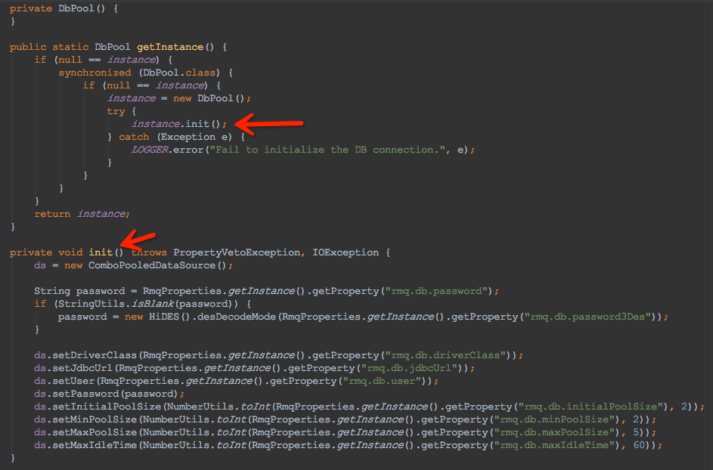

Slide 27
About Cache
Map cache = new HashMap();
synchronized(cache) {
value = cache.get(key);
if (value == null) { value = load(key);
cache.put(key, value);
}
}
// wait
ConcurrentMap cache = new ConcurrentHashMap();
value = cache.get(key);
if (value == null) { value = load(key);
cache.putIfAbsent(key, value);
}
// repeat
// lock?
// slow
Map cache = new HashMap();
value = cache.get(key);
if (value == null) {
synchronized(cache) {
value = cache.get(key);
if (value == null) { value = load(key);
cache.put(key, value);
}
}
}
Map cache = new ConcurrentHashMap();
value = cache.get(key);
if (value == null) {
synchronized(cache) {
value = cache.get(key);
if (value == null) { value = load(key);
cache.put(key, value);
}
}
}
// cpu100%

Slide 28
目
录
01 内存模型
CONTENTS
02 重排序
03 Volatile
04 常用场景的坑
05 线程池的使用
06 其它Tips

Slide 29
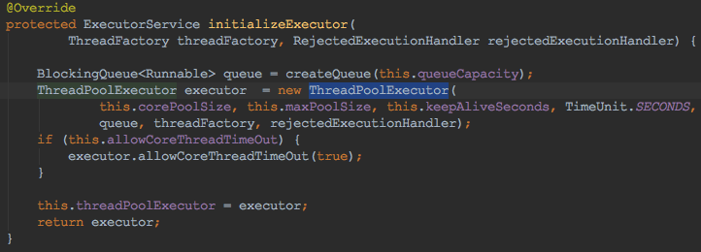
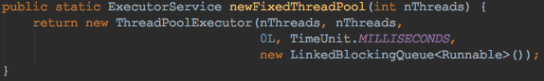
线程池的使用
public ThreadPoolExecutor(int corePoolSize, int maximumPoolSize, long keepAliveTime, TimeUnit unit, BlockingQueue<Runnable> workQueue, ThreadFactory threadFactory, RejectedExecutionHandler handler)
java.util.concurrent.Executors
org.springframework.scheduling.concurrent.ThreadPoolTaskExecutor
Notes:
http://calvin1978.blogcn.com/articles/java-threadpool.html
corePoolSize（线程池的基本大小）
：当提交一个任务到线程池时，线程池会创建一个线程来执行任务，即使其他空闲的基本线程能够执行新任务也会创建线程，等到需要执行的任务数大于线程池基本大小时就不再创建。如果调用了线程池的prestartAllCoreThreads方法，线程池会提前创建并启动所有基本线程。
workQueue（任务队列）：用于保存等待执行的任务的阻塞队列。 可以选择以下几个阻塞队列。
ArrayBlockingQueue：是一个基于数组结构的有界阻塞队列，此队列按 FIFO（先进先出）原则对元素进行排序。
LinkedBlockingQueue：一个基于链表结构的阻塞队列，此队列按FIFO （先进先出） 排序元素，吞吐量通常要高于ArrayBlockingQueue。静态工厂方法Executors.newFixedThreadPool()使用了这个队列。
SynchronousQueue：一个不存储元素的阻塞队列。每个插入操作必须等到另一个线程调用移除操作，否则插入操作一直处于阻塞状态，吞吐量通常要高于LinkedBlockingQueue，静态工厂方法Executors.newCachedThreadPool使用了这个队列。
PriorityBlockingQueue：一个具有优先级的无限阻塞队列。
maximumPoolSize（线程池最大大小）：线程池允许创建的最大线程数。如果队列满了，并且已创建的线程数小于最大线程数，则线程池会再创建新的线程执行任务。值得注意的是如果使用了无界的任务队列这个参数就没什么效果。
ThreadFactory：用于设置创建线程的工厂，可以通过线程工厂给每个创建出来的线程设置更有意义的名字。
RejectedExecutionHandler（饱和策略）：当队列和线程池都满了，说明线程池处于饱和状态，那么必须采取一种策略处理提交的新任务。这个策略默认情况下是AbortPolicy，表示无法处理新任务时抛出异常。以下是JDK1.5提供的四种策略。
AbortPolicy：直接抛出异常。
CallerRunsPolicy：只用调用者所在线程来运行任务。
DiscardOldestPolicy：丢弃队列里最近的一个任务，并执行当前任务。
DiscardPolicy：不处理，丢弃掉。
当然也可以根据应用场景需要来实现RejectedExecutionHandler接口自定义策略。如记录日志或持久化不能处理的任务。
keepAliveTime（线程活动保持时间）：线程池的工TimeUnit（线程活动保持时间的单位）：可选的单位有天（DAYS），小时（HOURS），分钟（MINUTES），毫秒(MILLISECONDS)，微秒(MICROSECONDS, 千分之一毫秒)和毫微秒(NANOSECONDS, 千分之一微秒)。
作线程空闲后，保持存活的时间。所以如果任务很多，并且每个任务执行的时间比较短，可以调大这个时间，提高线程的利用率。

Slide 30
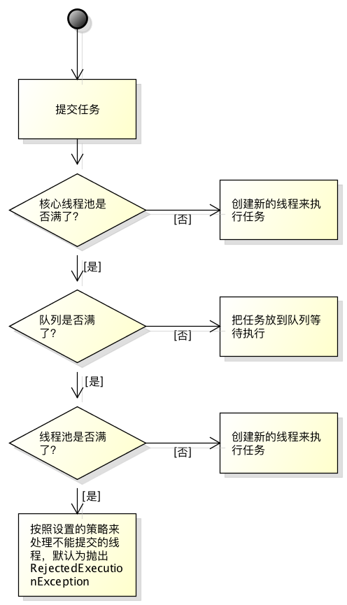
线程池提交任务处理流程

Slide 31
提交任务到线程池
while (true) { try { pool.submit(new Runnable());//提交到线程池 break; } catch (RejectedExecutionException e) { log.warn(“current thread overflow max thread,msg - ” + msg.toString()); try { //休息下，再提交到线程池 Thread.sleep(TimeUnit.SECONDS.toMillis(1)); } catch (InterruptedException e1) { log.error(e.getMessage()); break; } } }

Slide 32
如何合理地估算线程池大小
目标
尽量减少线程切换和管理的开支
最大化利用cpu
线程越多越好？
增加上下文切换
内存的占用
任务类型
cpu密集
IO密集
最佳线程数目 = （（线程等待时间+线程CPU时间）/线程CPU时间 ）* CPU数目
http://ifeve.com/how-to-calculate-threadpool-size/
Notes:
http://calvin1978.blogcn.com/articles/java-threadpool.html
要想合理的配置线程池，就必须首先分析任务特性，可以从以下几个角度来进行分析：
任务的性质：CPU密集型任务，IO密集型任务和混合型任务。
任务的优先级：高，中和低。
任务的执行时间：长，中和短。
任务的依赖性：是否依赖其他系统资源，如数据库连接。
任务性质不同的任务可以用不同规模的线程池分开处理。CPU密集型任务配置尽可能小的线程，如配置Ncpu+1个线程的线程池。IO密集型任务则由于线程并不是一直在执行任务，则配置尽可能多的线程，如2*Ncpu。混合型的任务，如果可以拆分，则将其拆分成一个CPU密集型任务和一个IO密集型任务，只要这两个任务执行的时间相差不是太大，那么分解后执行的吞吐率要高于串行执行的吞吐率，如果这两个任务执行时间相差太大，则没必要进行分解。我们可以通过Runtime.getRuntime().availableProcessors()方法获得当前设备的CPU个数。
优先级不同的任务可以使用优先级队列PriorityBlockingQueue来处理。它可以让优先级高的任务先得到执行，需要注意的是如果一直有优先级高的任务提交到队列里，那么优先级低的任务可能永远不能执行。
执行时间不同的任务可以交给不同规模的线程池来处理，或者也可以使用优先级队列，让执行时间短的任务先执行。
依赖数据库连接池的任务，因为线程提交SQL后需要等待数据库返回结果，如果等待的时间越长CPU空闲时间就越长，那么线程数应该设置越大，这样才能更好的利用CPU。
建议使用有界队列，有界队列能增加系统的稳定性和预警能力，可以根据需要设大一点，比如几千。有一次我们组使用的后台任务线程池的队列和线程池全满了，不断的抛出抛弃任务的异常，通过排查发现是数据库出现了问题，导致执行SQL变得非常缓慢，因为后台任务线程池里的任务全是需要向数据库查询和插入数据的，所以导致线程池里的工作线程全部阻塞住，任务积压在线程池里。如果当时我们设置成无界队列，线程池的队列就会越来越多，有可能会撑满内存，导致整个系统不可用，而不只是后台任务出现问题。当然我们的系统所有的任务是用的单独的服务器部署的，而我们使用不同规模的线程池跑不同类型的任务，但是出现这样问题时也会影响到其他任务

Slide 33
目
录
01 内存模型
CONTENTS
02 重排序
03 Volatile
04 常用场景的坑
05 线程池的使用
06 其它Tips

Slide 34
常见操作的原子性
对象类型：
对象地址原子读写，线程安全
并发读不可变对象(final)，线程安全
并发读写可变对象，非线程安全
基本类型：
int,char,short数值读写，线程安全
long,double高低位，非线程安全
i++等组合操作，非线程安全

Slide 35
并发编程tips
给线程命名(ThreadFactory)
Atomic+Atomic!=Atomic e.g. i++
缩小锁的范围
减少线程把持锁的时间
避免在临界区进行耗时计算
常见做法１：缩小同步粒度
常见做法２：把一个同步块分拆成多个
需要保证业务逻辑正确为前提
使用不变和Thread Local 的数据
不变数据，即Immutable类型数据、在其生命周期中始终保持不变，可以安全地在每个线程中复制一份以便快速读取。
ThreadLocal数据，只被线程本身使用，因此不存在不同线程之间的共享数据的问题
缓存计算结果
利用空间换时间
避免了重复计算相同的数据

Slide 36
谢 谢!

